Slide 1
传
统
节
日

Slide 2
中华民族五千年文化浩浩荡荡，他深深地扎根在我们每一位中国人的心中。

Slide 3
第三单元
深厚的传统文化，中国人的根。
了解课文是怎么围绕一个意思把一段话写清楚的。
收集传统节日的资料，交流节日的风俗习惯，写一写过节的过程。

Slide 4
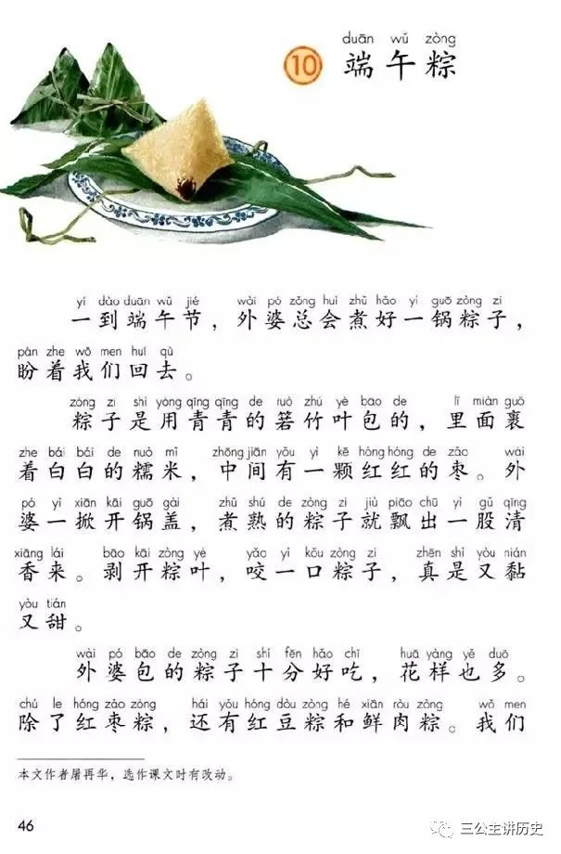
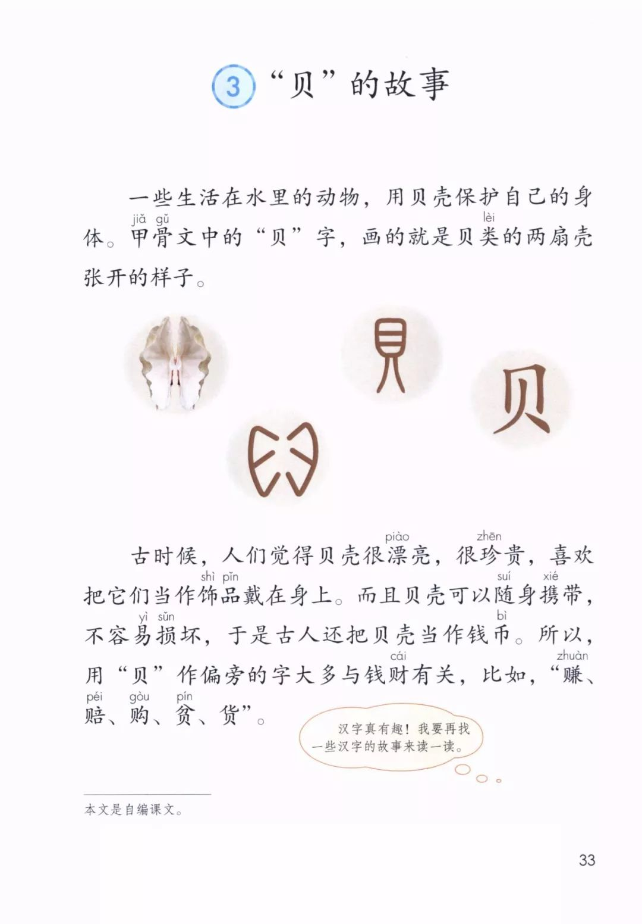
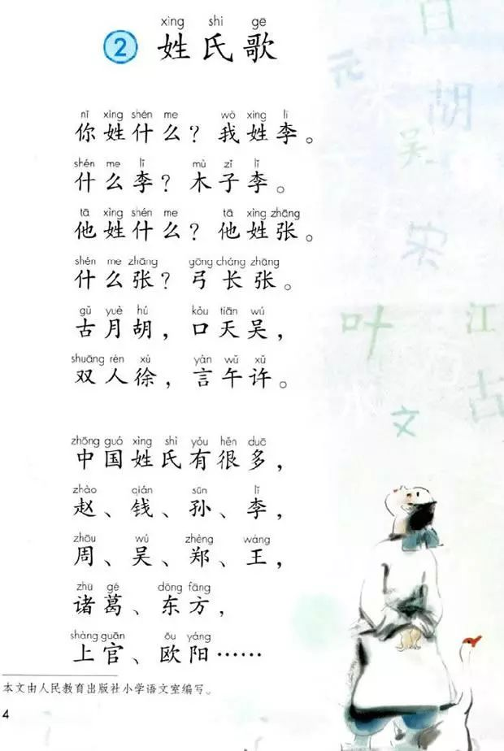
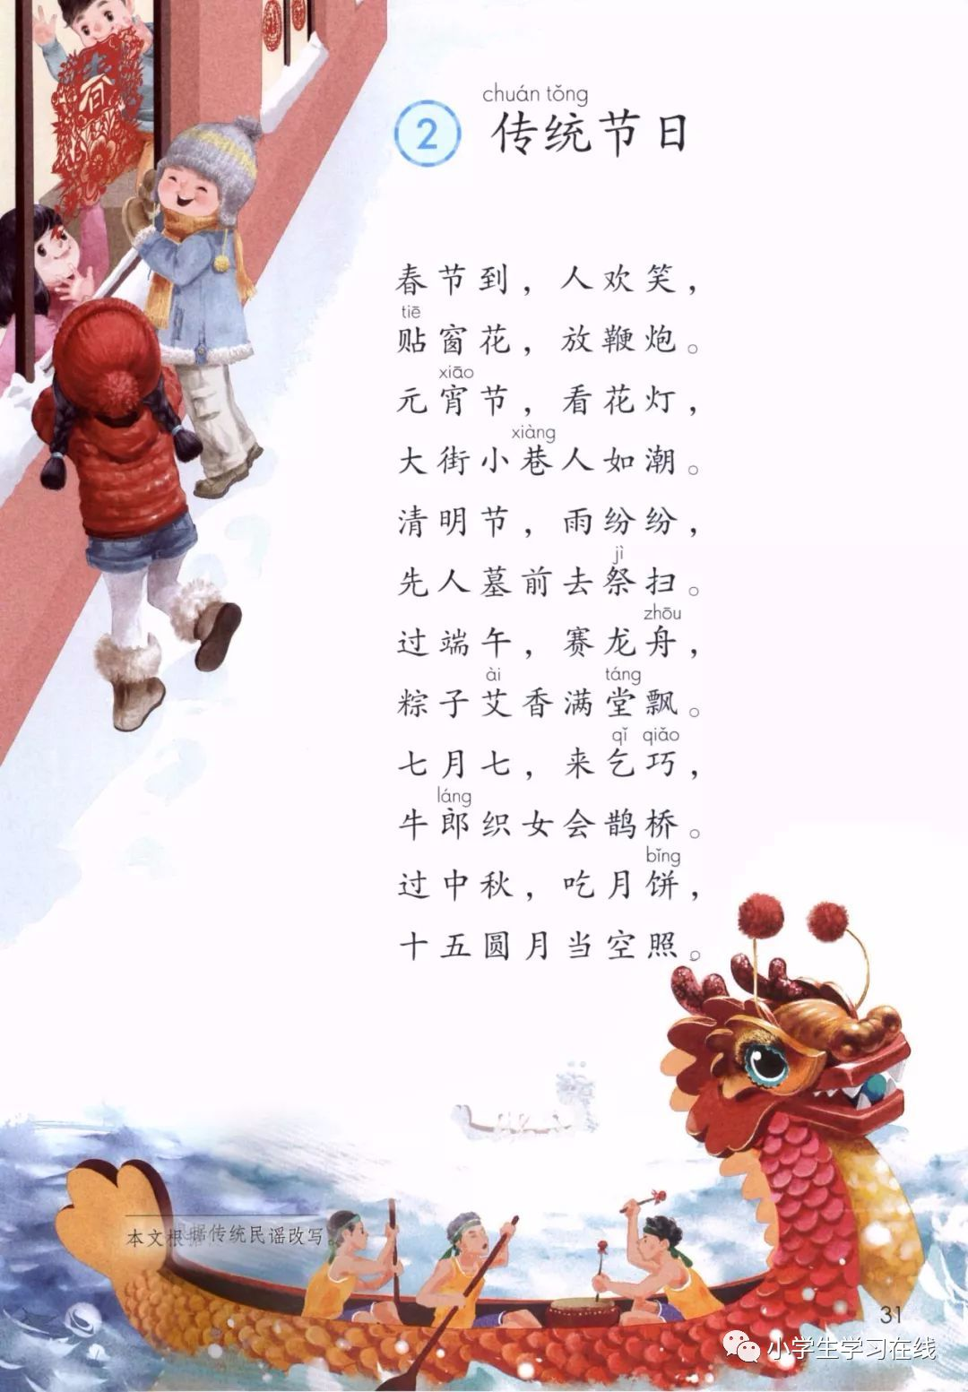

Slide 5
传统文化是中国人的根，而传统节日里则藏着中华民族的文化密码。

Slide 6
在漫漫历史长河中，历代的文人雅士、诗人墨客，写下了许多与传统节日有关的名篇，今天我们学习其中的三首古诗，在古诗中探寻传统节日的无穷风味——

Slide 7
自读要求
①借助诗中注音，自由朗读课文，读不流畅的地方反复多读几遍。
②看看注释，想想这三首古诗分别和哪些传统节日有关。
③同桌相互检查分享自学成果——朗读古诗，说清节日。

Slide 8
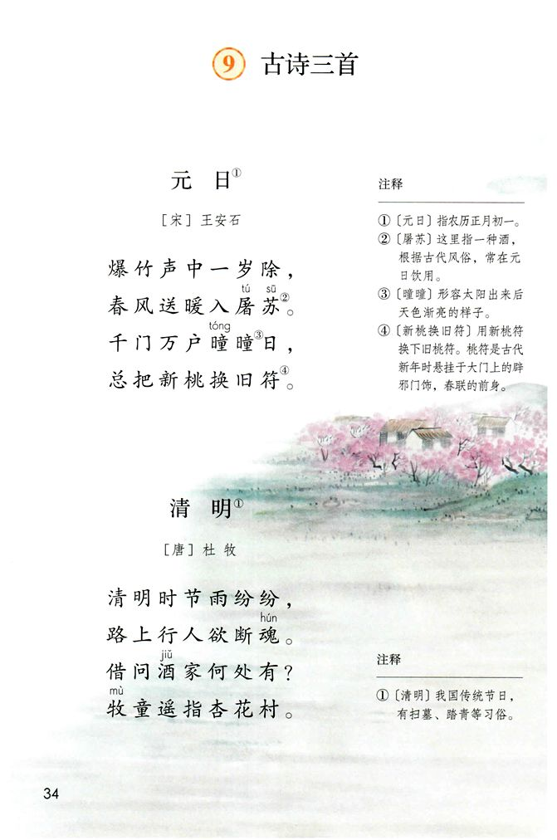
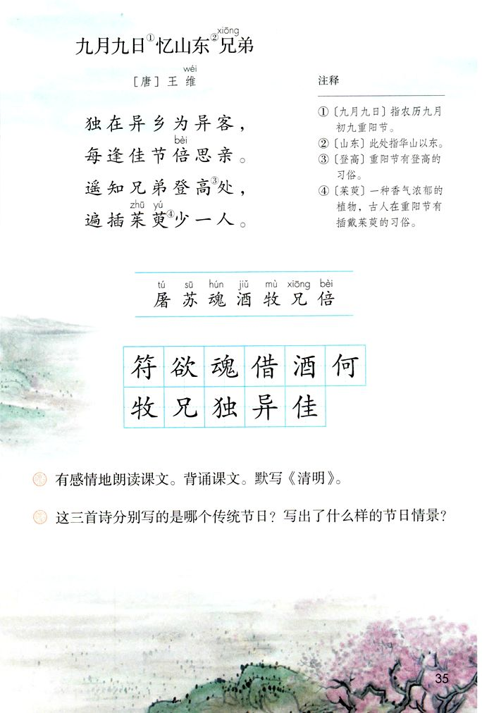
重阳节
春节
传统节日
清明节

Slide 9
推荐朗读
元 日
[宋] 王安石
爆竹声中一岁除，
春风送暖入屠苏。
千门万户曈曈日，
总把新桃换旧符。

Slide 10
读出韵味
元 日
[宋] 王安石
爆竹/声中/一岁除，
春风/送暖/入屠苏。
千门/万户/曈曈日，
总把/新桃/换旧符。

Slide 11
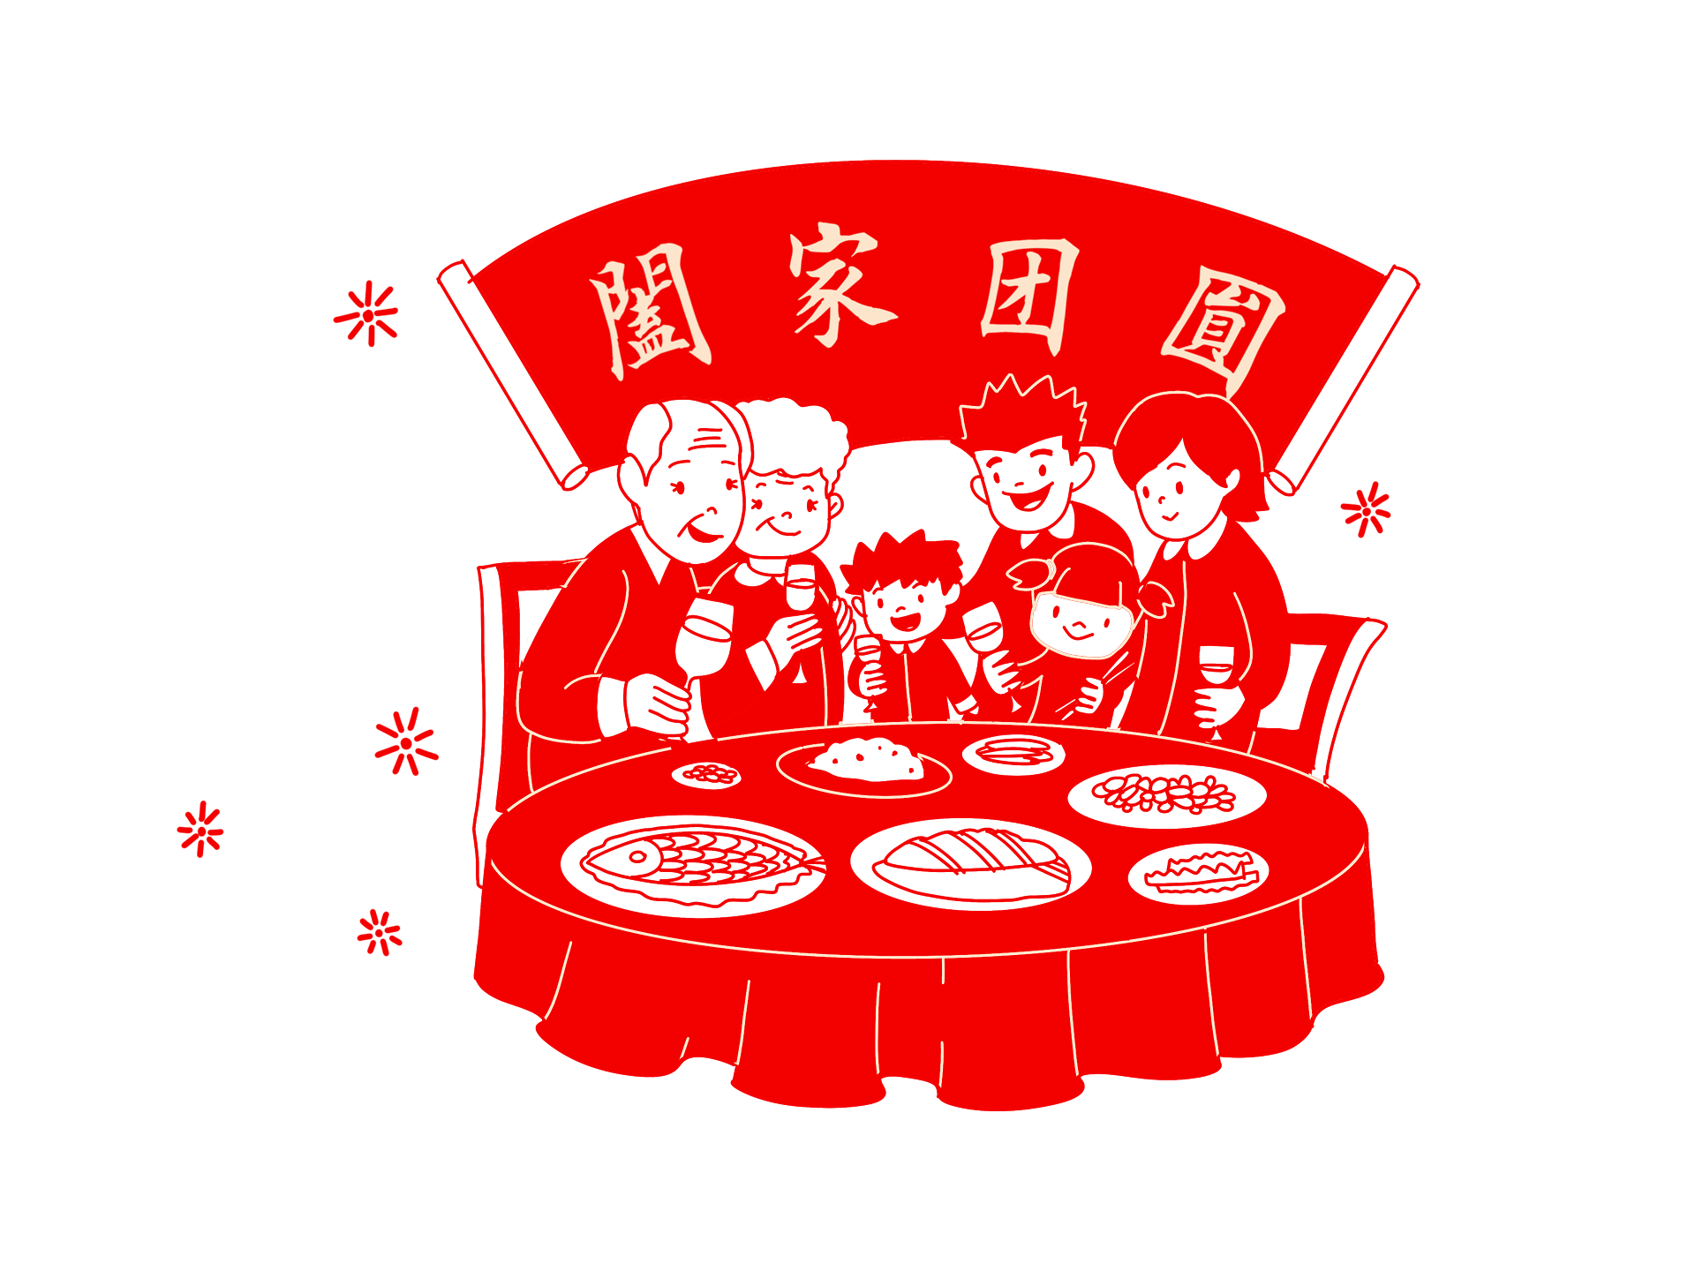
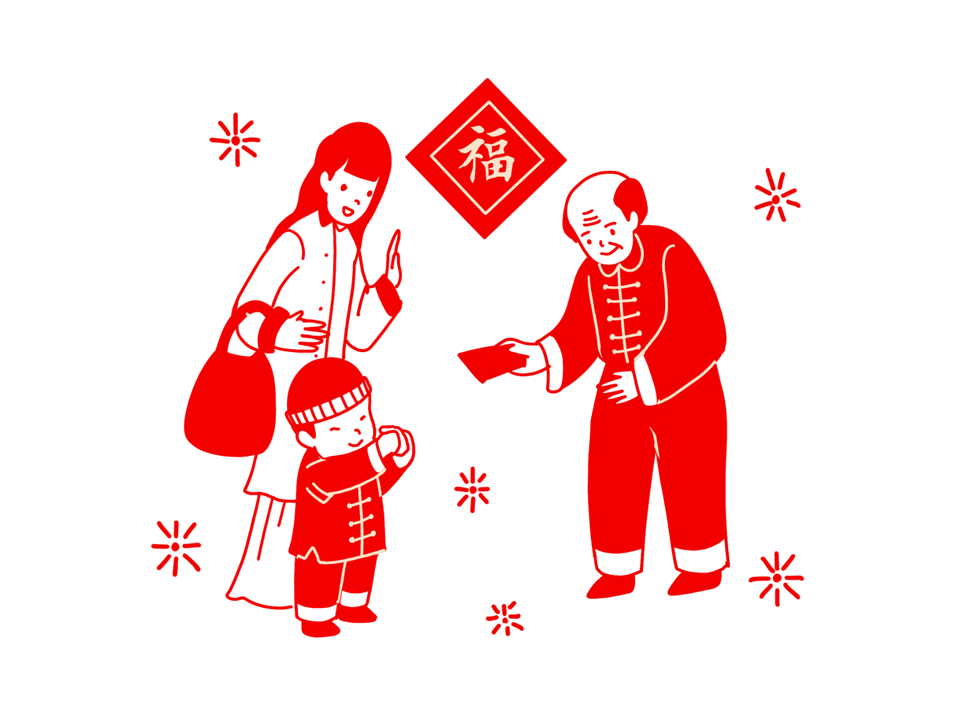
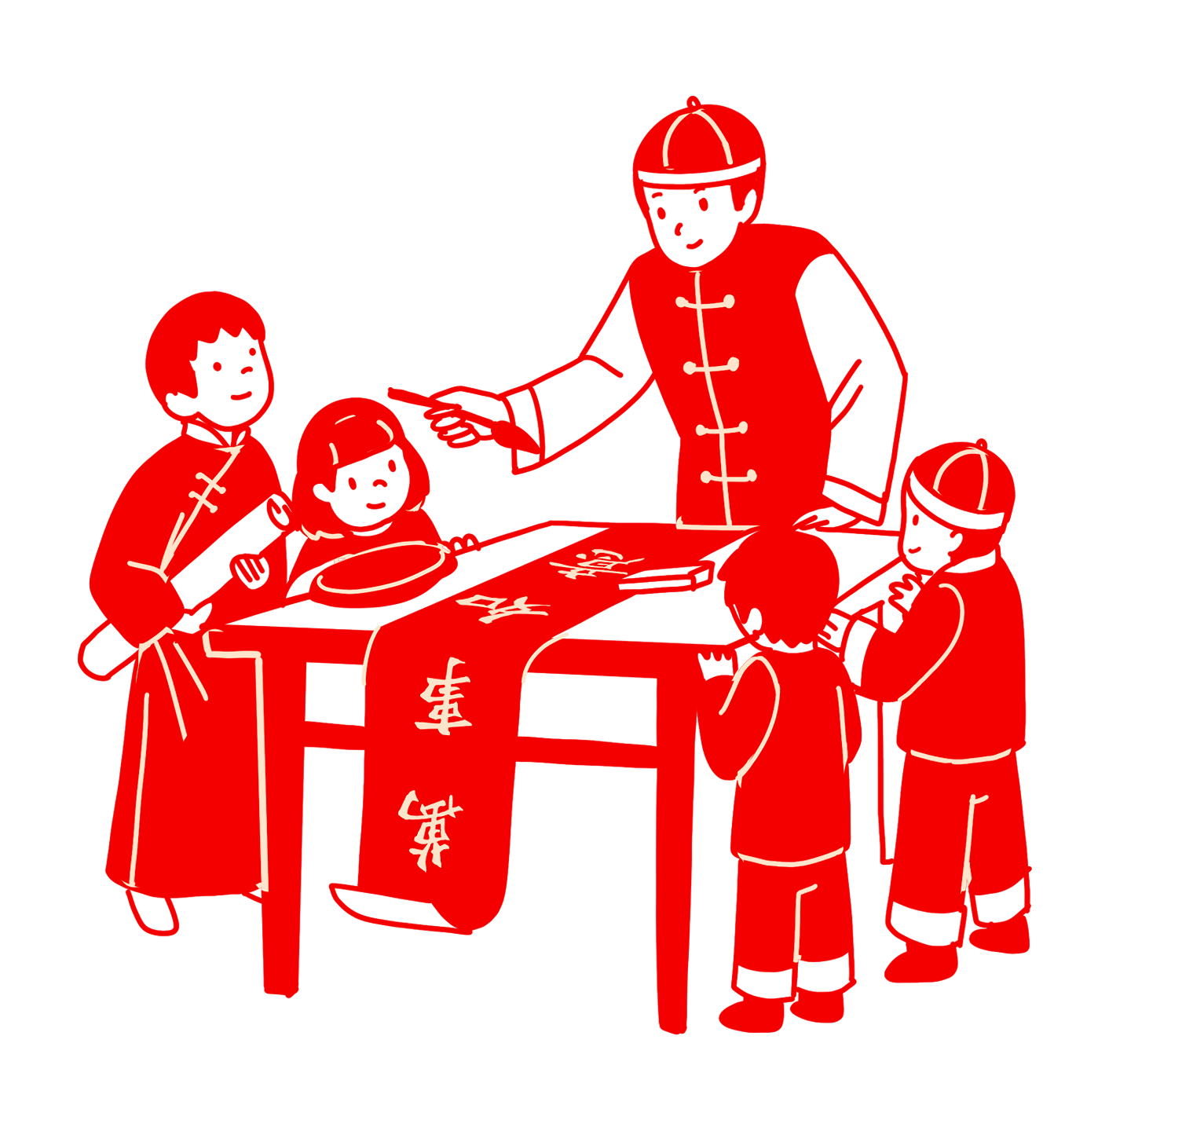
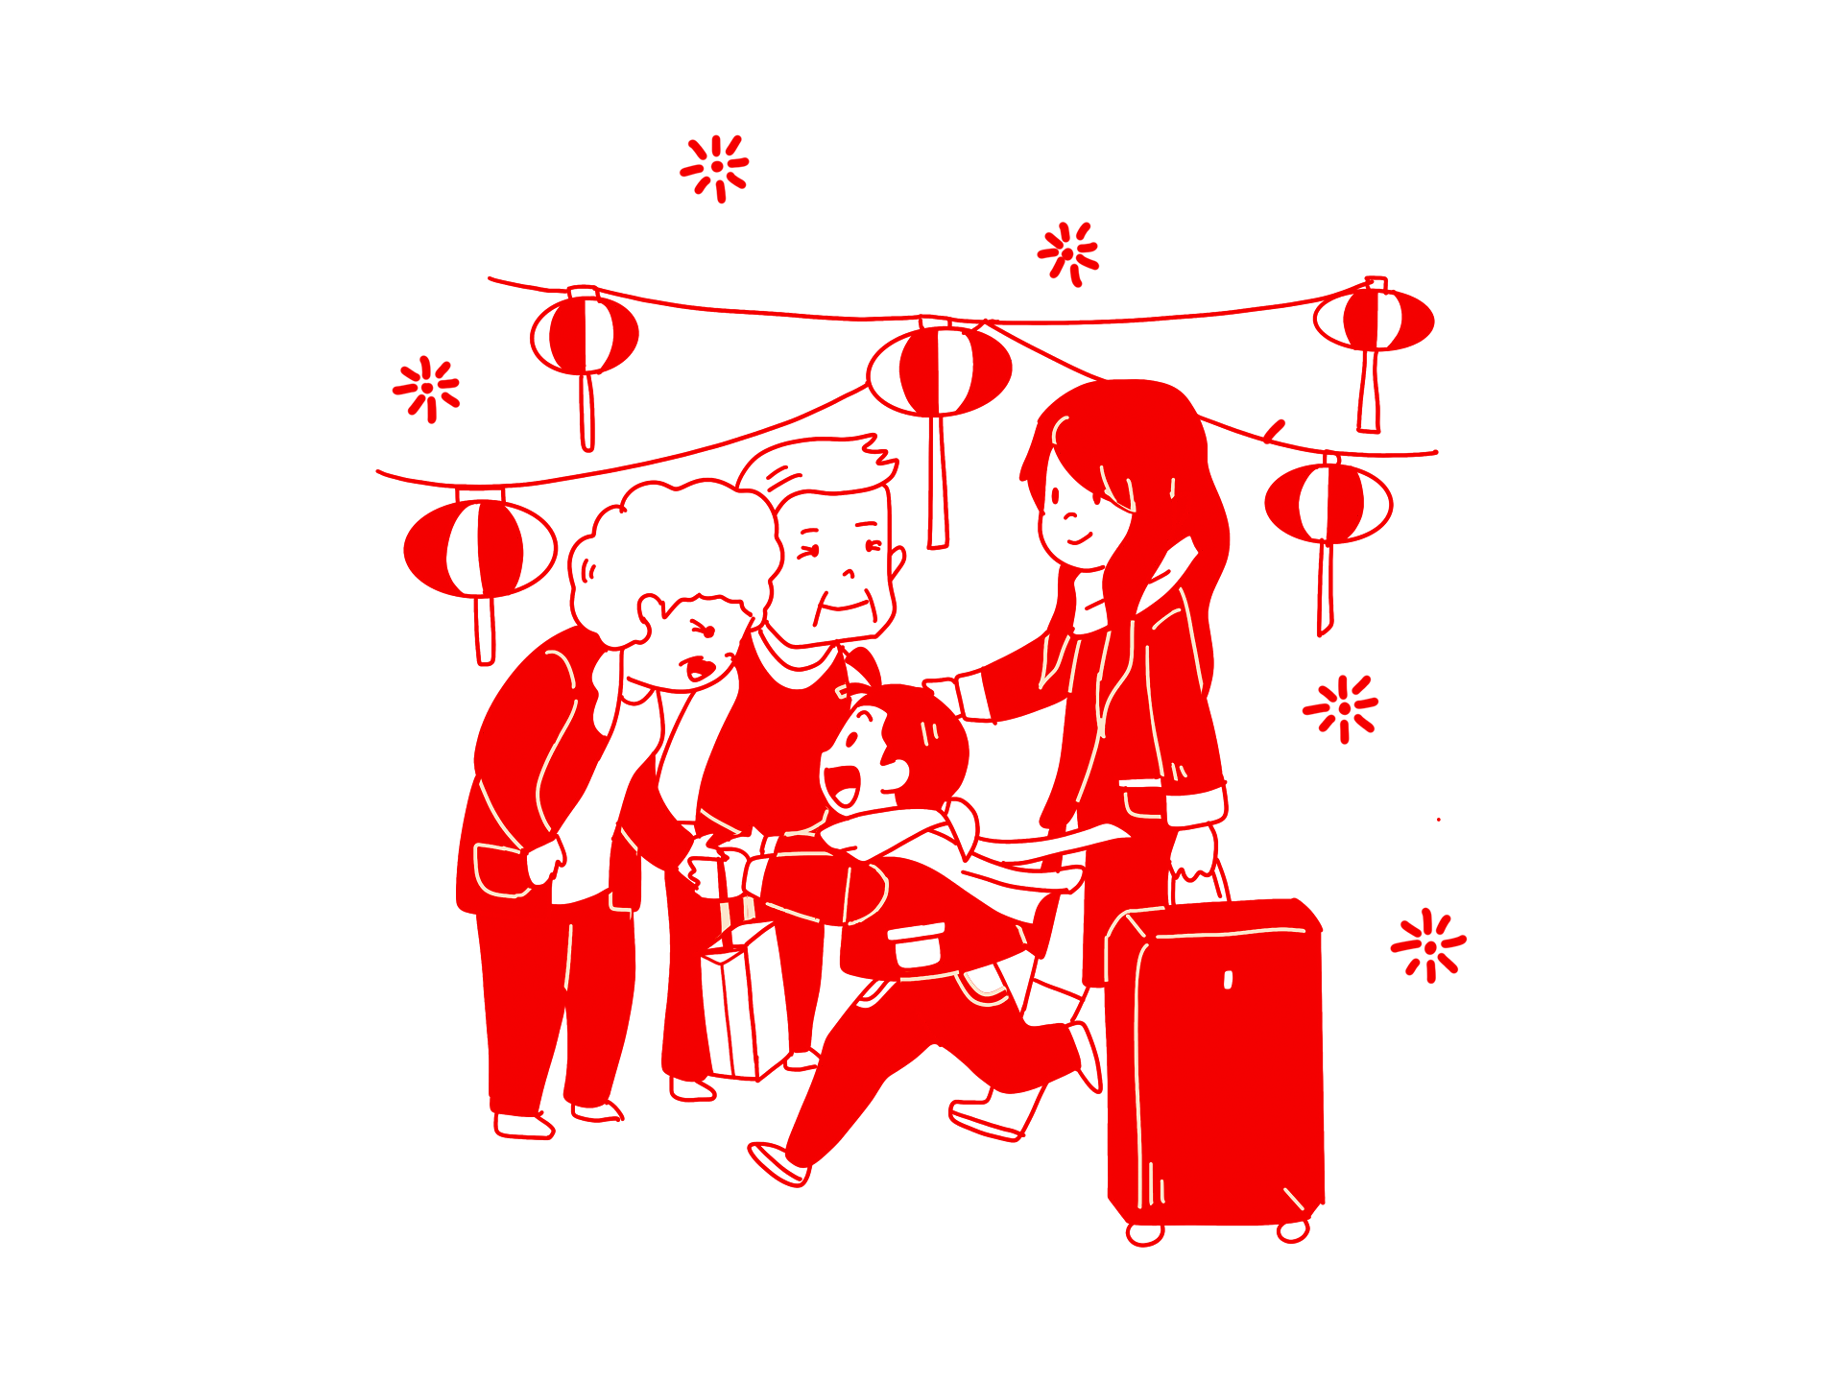
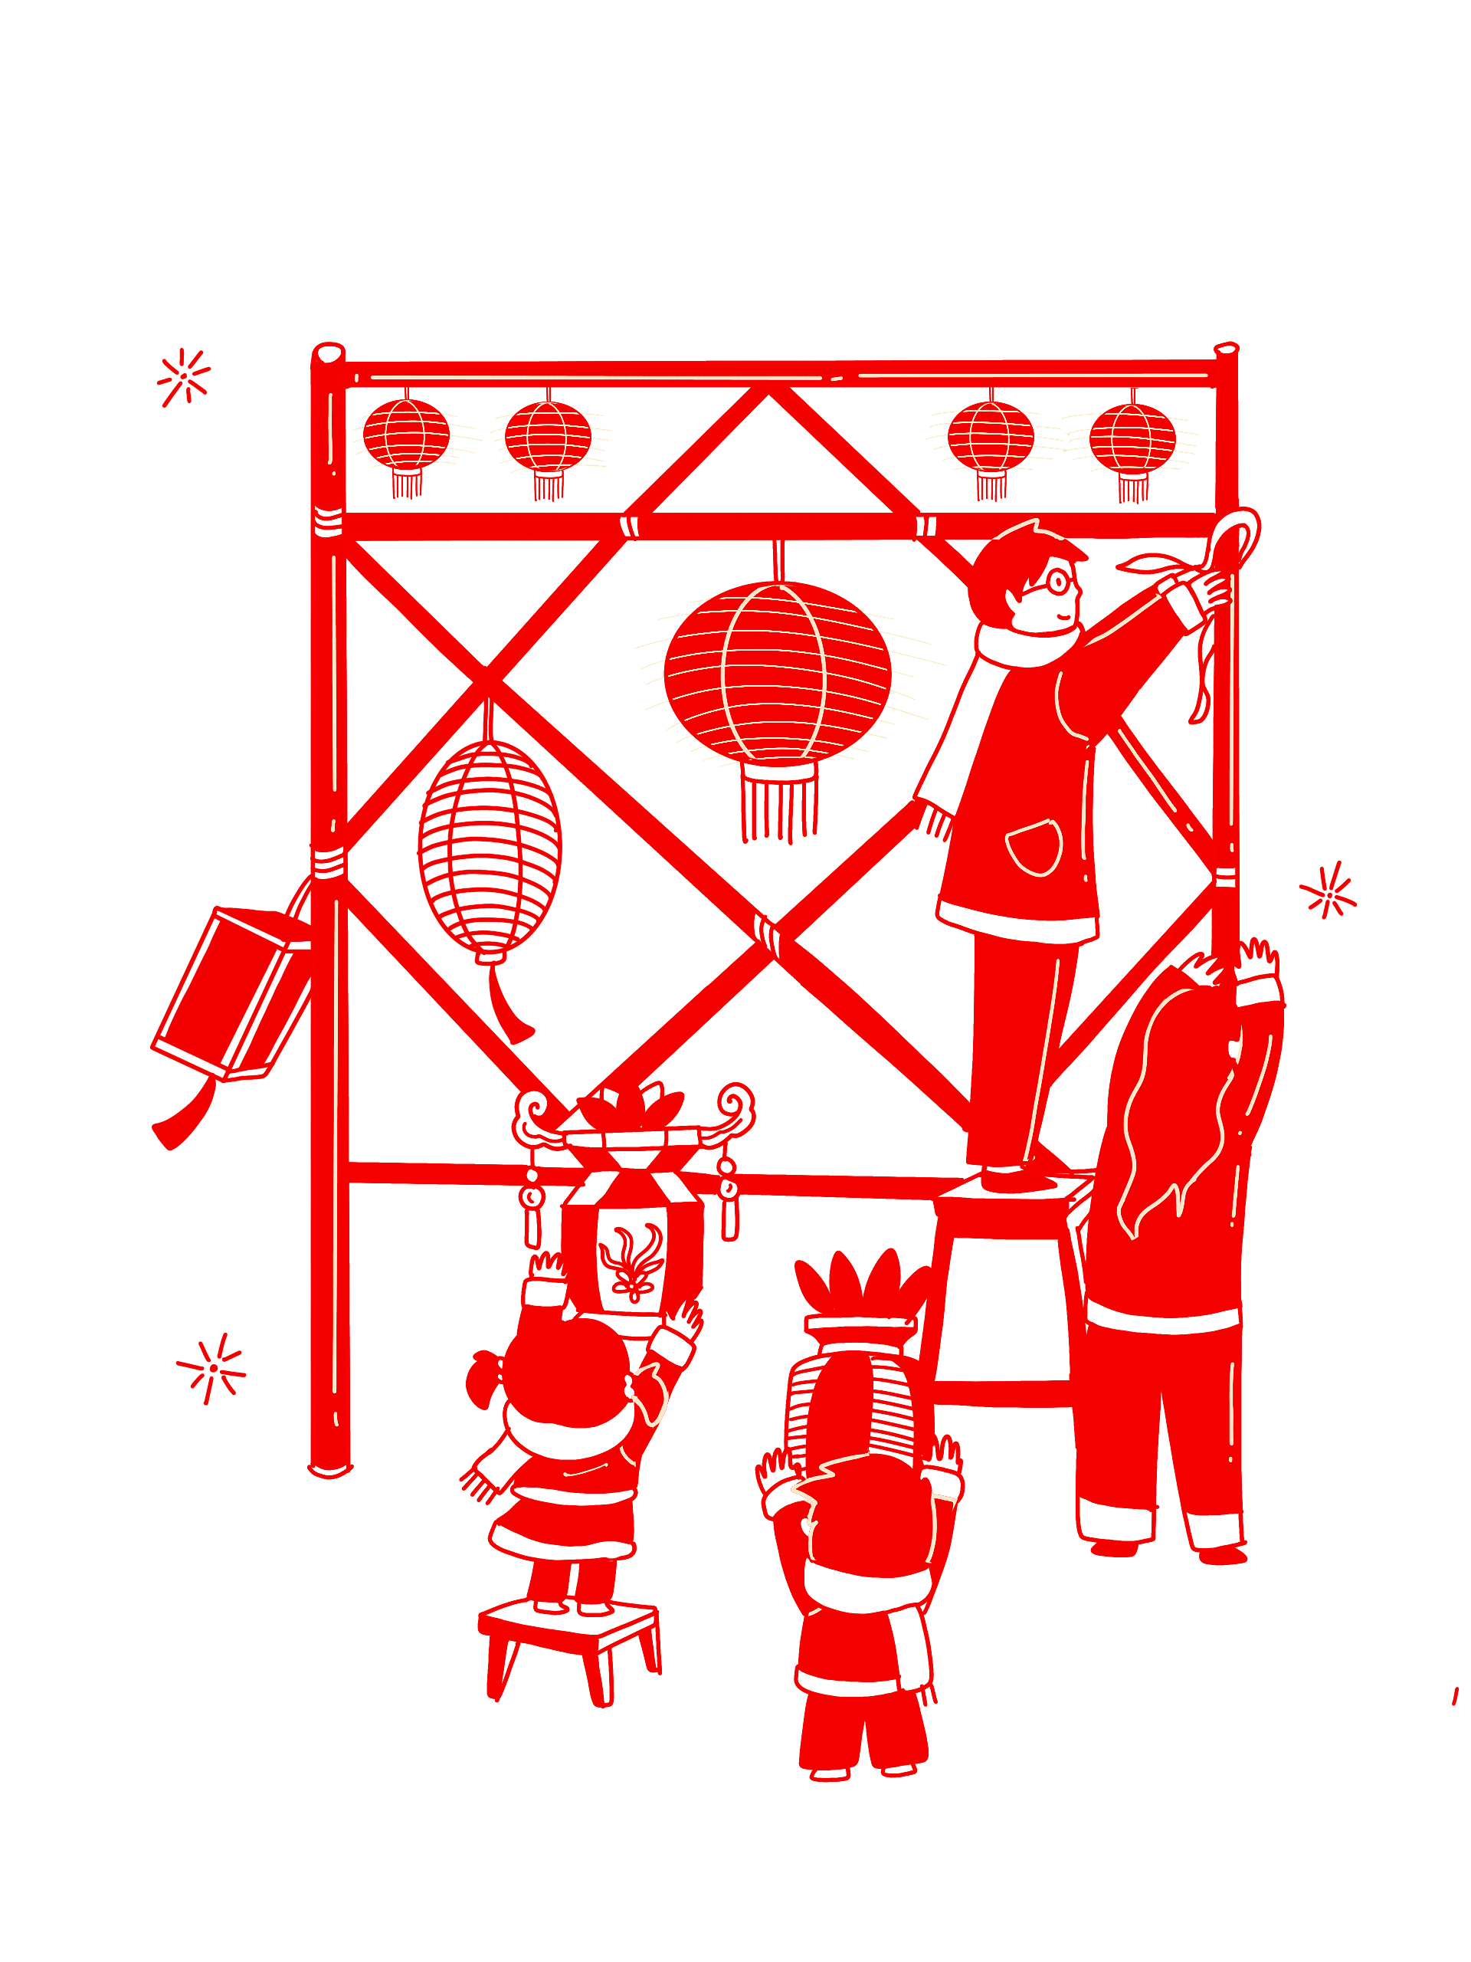
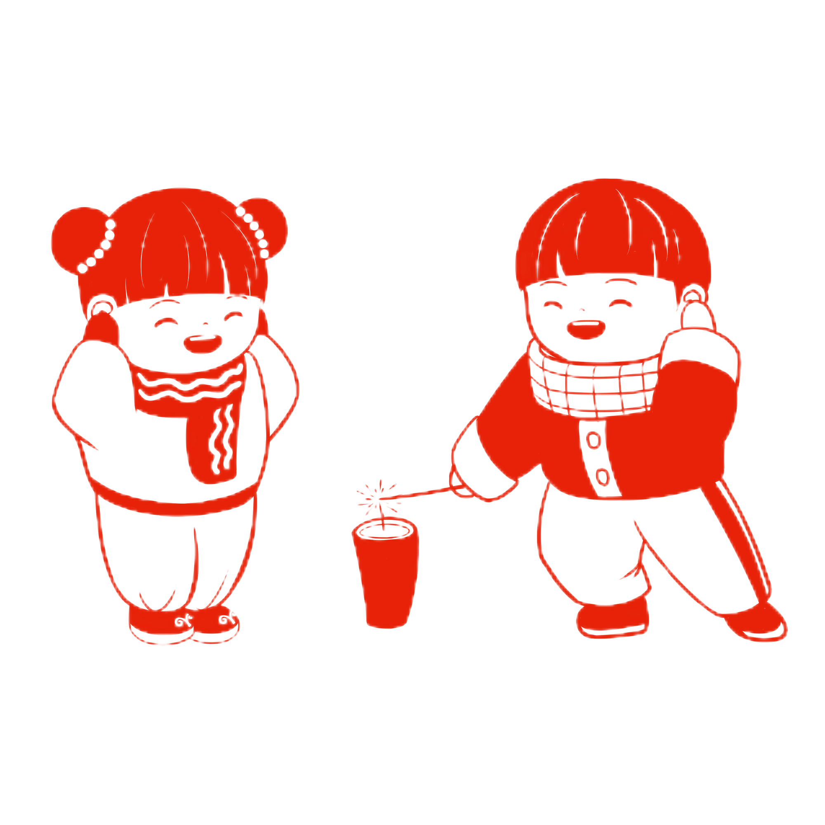
你能说说我们现在是怎么过春节的吗？

Slide 12
爆竹声声，告别旧年。
举杯同庆，迎接新年。
大红对联，美好心愿。

Slide 13
圈出春节习俗
元 日
[宋] 王安石
爆竹声中一岁除，
春风送暖入屠苏。
千门万户曈曈日，
总把新桃换旧符。

Slide 14
完整说说这句诗的意思
爆竹声中一岁除，
爆竹
一岁除
①爆竹原指烧竹子发出的爆裂声，后引申为鞭炮。
②“岁”表示年，“一岁除”表示一年过去了。

Slide 15
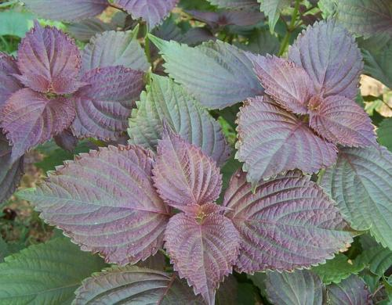
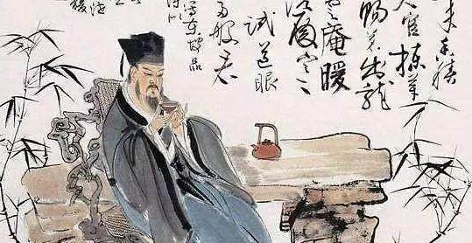
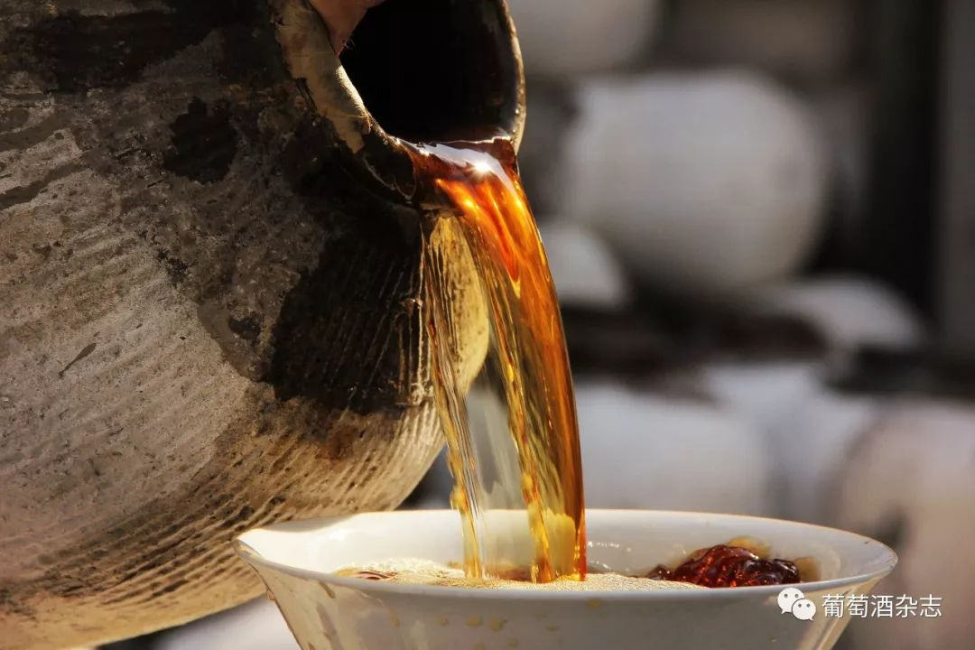
酒文化
春风送暖入屠苏。
屠苏

Slide 16
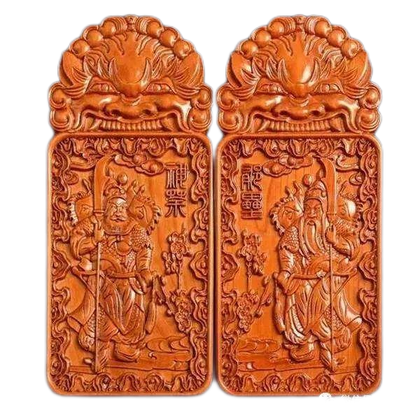
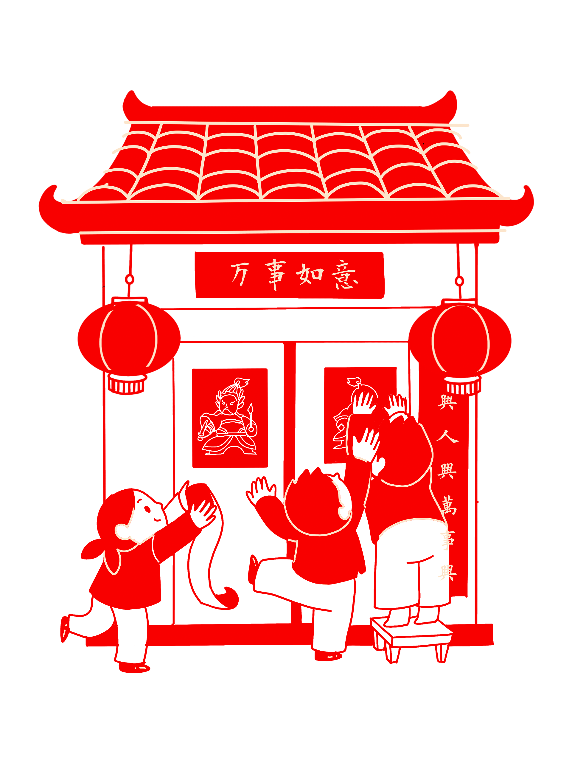
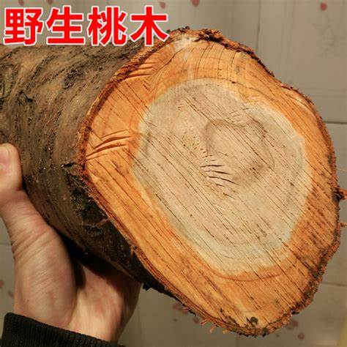
总把新桃换旧符。
新桃换 旧符
挂桃符
贴春联

Slide 17
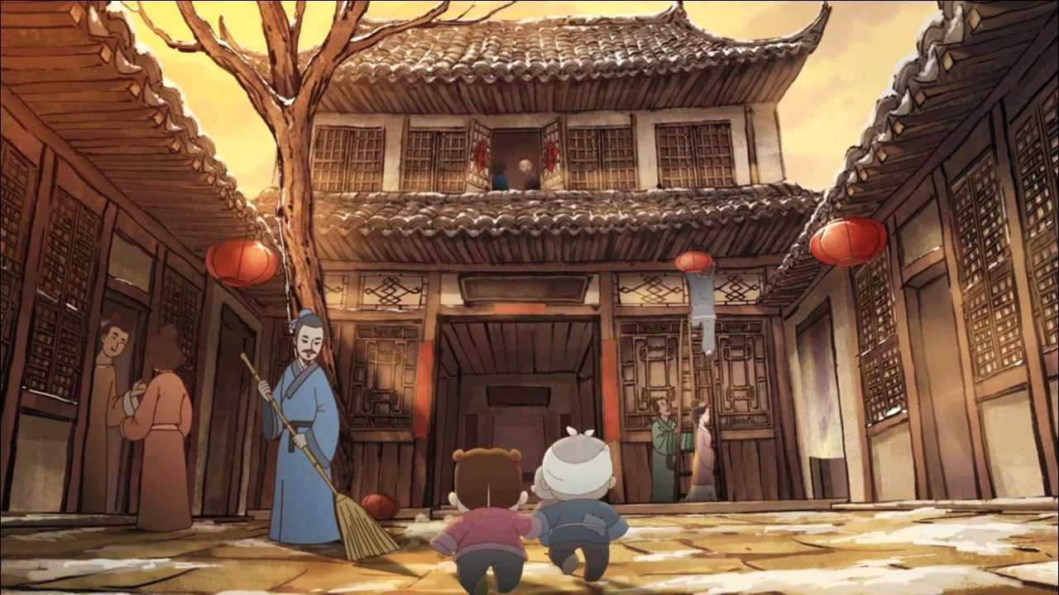
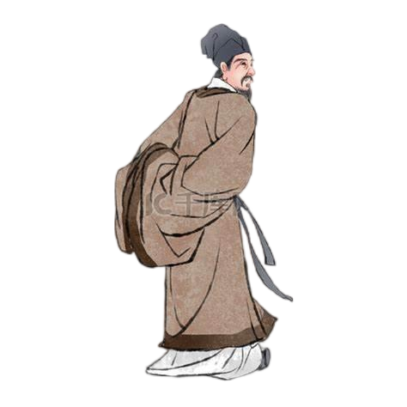
说说这句诗的意思
千门万户曈曈日，
曈曈日

Slide 18
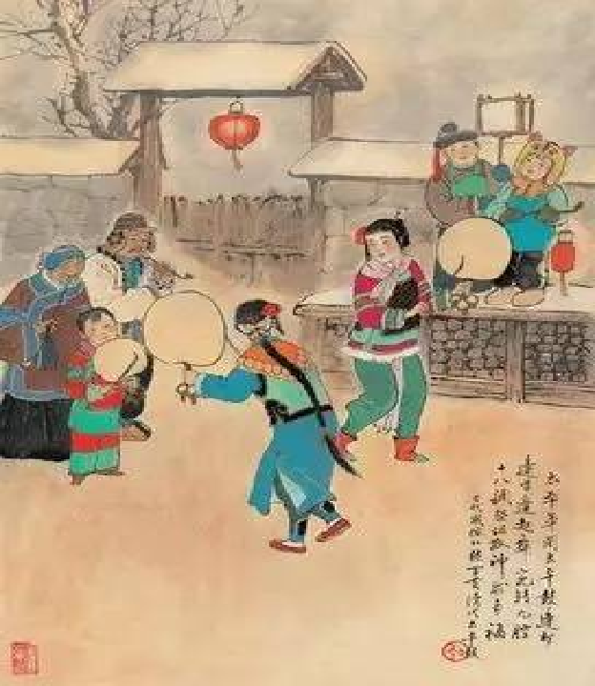
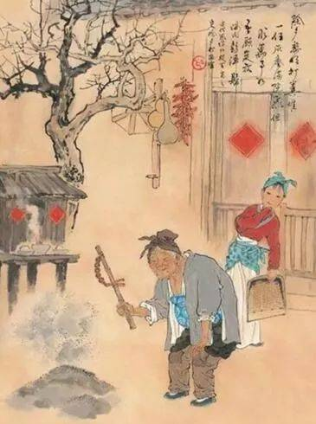
让我们穿越时空，重回宋朝，化身为诗人王安石。春节到啦，我们一起换上一身新衣，来到充满年味的大街上。温暖的春风拂过我们的脸庞，我们一路走，一路看，一路和乡邻问好……

Slide 19
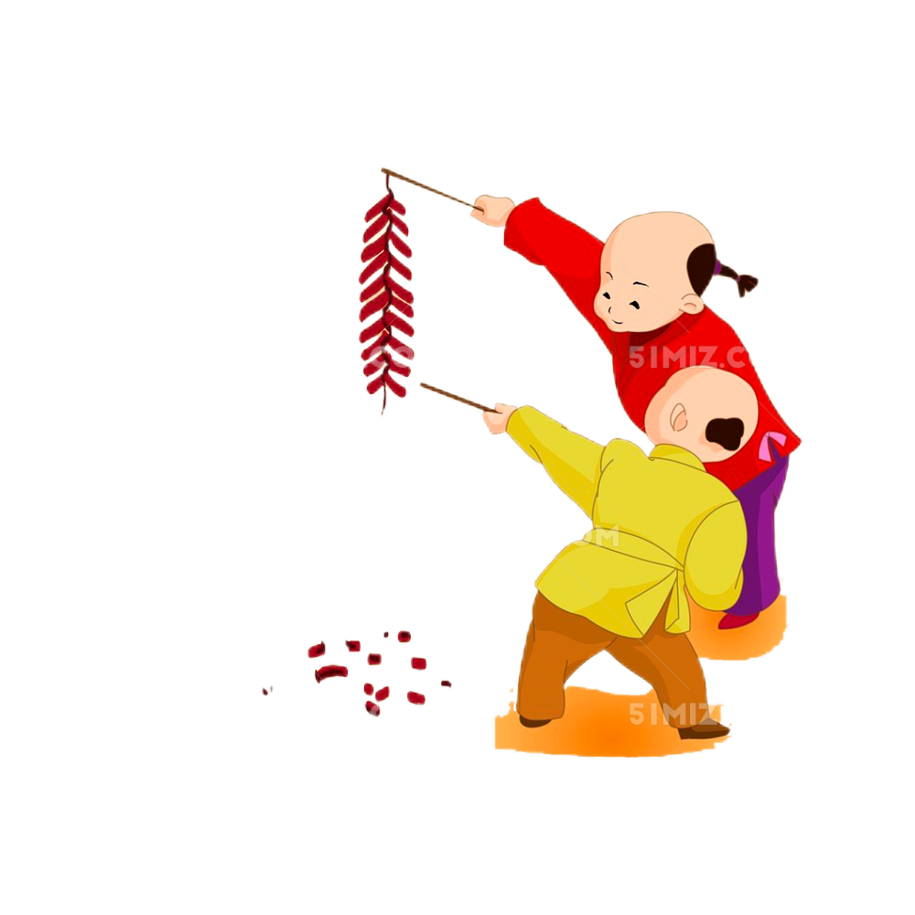
元 日
[宋] 王安石
爆竹声中一岁除，
春风送暖入屠苏。
千门万户曈曈日，
总把新桃换旧符。
听着鞭炮声，你有什么感受？
爆竹声中一岁除，
据说放鞭炮也是为了驱走恶灵和瘟疫。

Slide 20
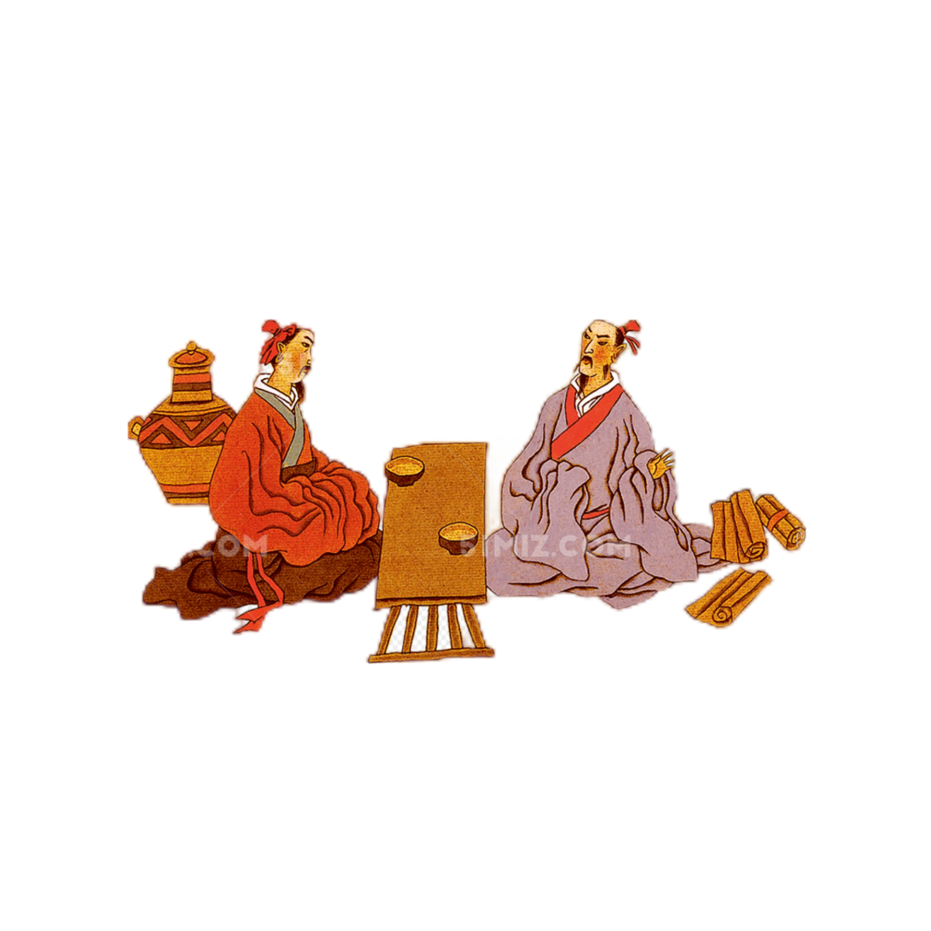
元 日
[宋] 王安石
爆竹声中一岁除，
春风送暖入屠苏。
千门万户曈曈日，
总把新桃换旧符。
想想他们会说些什么呢？
春风送暖入屠苏。
春风送暖，想一想哪些是暖的？

Slide 21
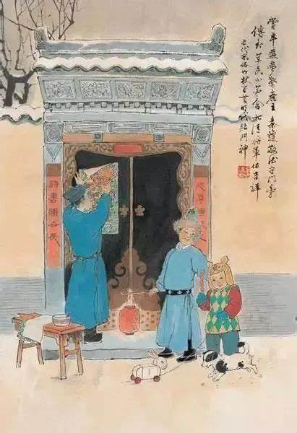
元 日
[宋] 王安石
爆竹声中一岁除，
春风送暖入屠苏。
千门万户曈曈日，
总把新桃换旧符。
千门万户曈曈日，
总把新桃换旧符。
你瞧，王安石走过千门万户的家门口——

Slide 22
千门万户曈曈日，总把新桃换旧符。
有农民，他们在换上新的桃符的时候，会在心里默念着什么呢？
有官员，他们在换上新的桃符的时候，会在心里默念着什么呢？
有学生，他们在换上新的桃符的时候，会在心里默念着什么呢？

Slide 23
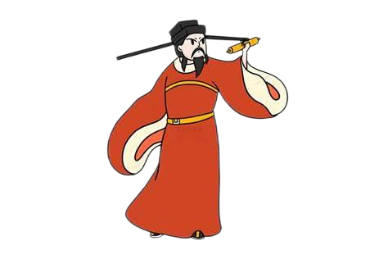
元 日
[宋] 王安石
爆竹声中一岁除，
春风送暖入屠苏。
千门万户曈曈日，
总把新桃换旧符。
再读《元日》，找出最能体现诗人情感的字词，谈谈你的体会。
暖
王安石变法

Slide 24
诗人在春节这一天写下这首诗还想表达什么呢？
王安石不仅是宋代著名的文学家，还是中国历史上有名的政治家、思想家。写这首诗时，他正担任宋朝的宰相，在大刀阔斧地进行改革，革除时弊，推行新法，造福人民。他对自己推行新政这件事充满了信心。
王安石变法
就像这句诗“总把新桃换旧符”，王安石也想用新的东西来取代旧的东西。所以在新的一年里，王安石也许下新年祝福——

Slide 25
辞旧迎新
万象更新
光明美好
元 日
[宋] 王安石
爆竹声中一岁除，
春风送暖入屠苏。
千门万户曈曈日，
总把新桃换旧符。
王安石变法

Slide 26
背诵古诗
元 日
[宋] 王安石
爆竹声中一岁除，
春风送暖入屠苏。
千门万户曈曈日，
总把新桃换旧符。
王安石变法

Slide 27
说习俗
儿童强不睡，相守夜欢哗。
——苏轼《守岁》
半盏屠苏犹未举，灯前小草写桃符。
——陆游《除夜雪》
万物迎春送残腊，一年结局在今宵。
——戴复古《除夜》

Slide 28
总结学法
第一步，借助注音，读通古诗；
第二步，借助注释，理解诗意；
第三步，融入情境，展开想象；
第四步，抓关键词，体会情感。

Slide 29
古诗三首
爆竹
屠苏
桃符
传统节日
元
日
辞旧迎新
光明美好

Slide 30
传
统
节
日

